Slide 1
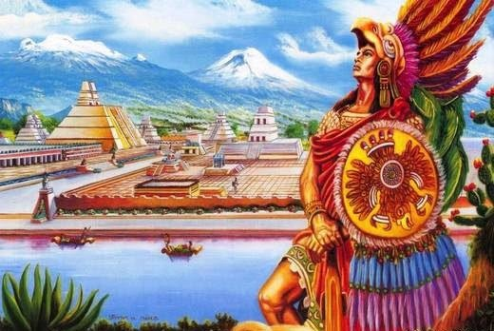
Los Aztecas

Slide 2
UBICACIÓN

Slide 3
UBICACIÓN
Los Aztecas
Aztecas: Ubicados en Mesoamérica, específicamente en los territorios del actual México.

Slide 4
Organización
Política

Slide 5
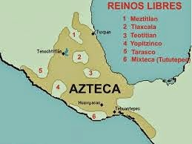
Organización
Política
Los Aztecas formaron un verdadero imperio militar, realizando expediciones y conquistas.

Slide 6
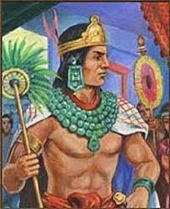
Organización Política
El rey era llamado Huey Tlatoani y era ayudado por un grupo de
ancianos, sacerdotes y nobles, al igual que en la civilización maya.

Slide 7
Organización Política

Slide 8
Organización
Social

Slide 9
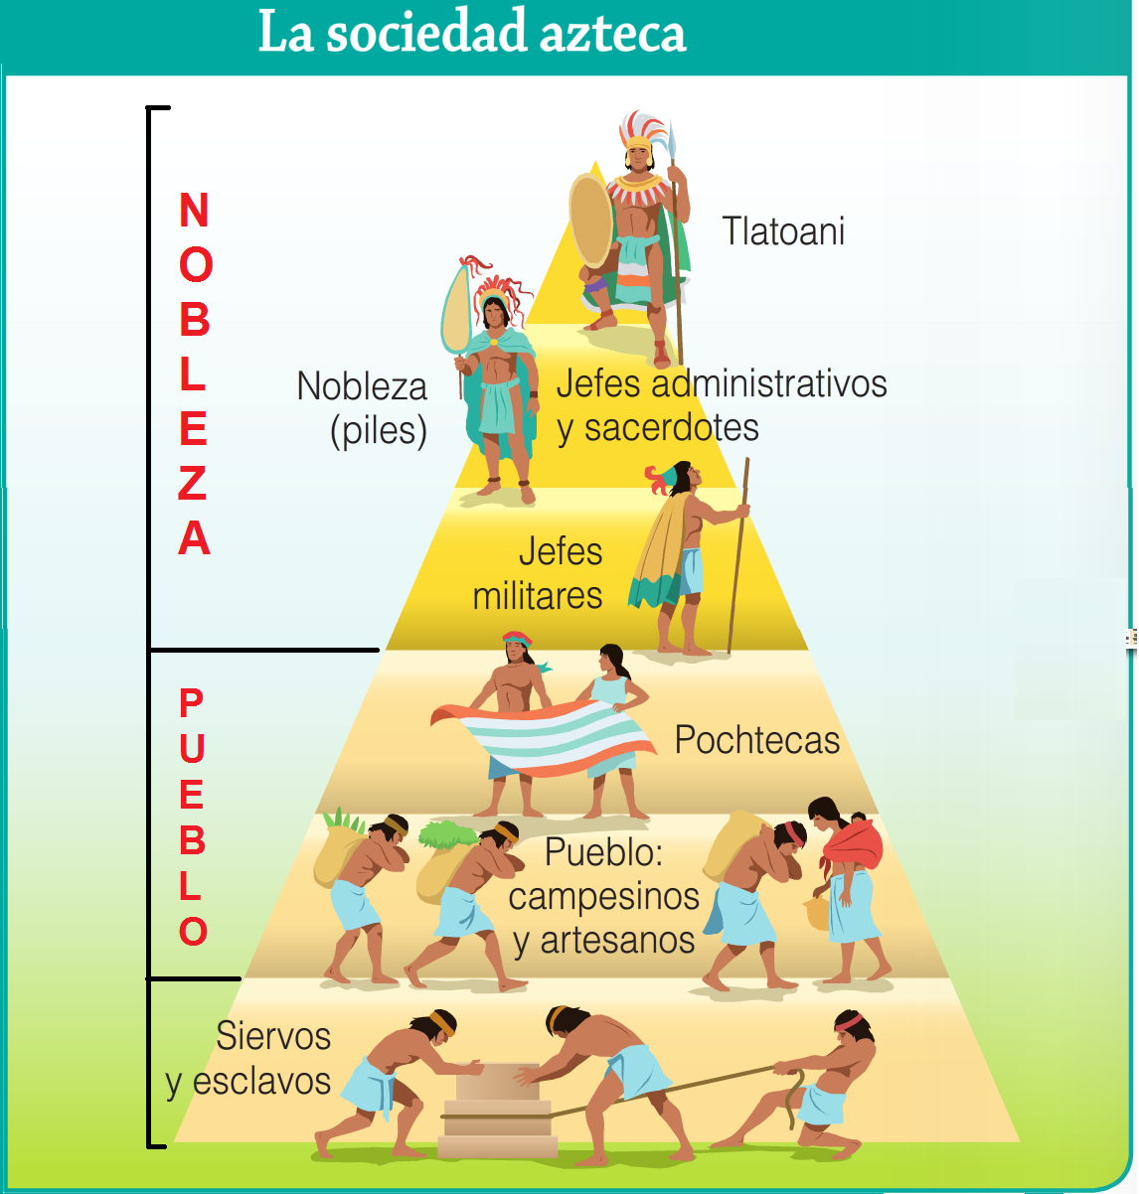
Organización Social

Slide 10
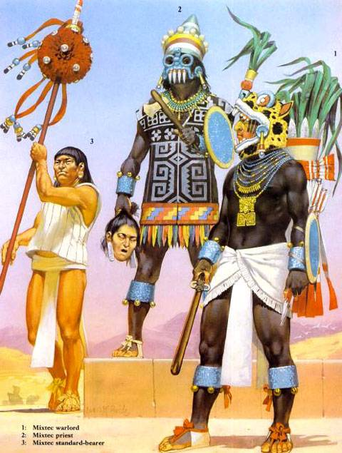
Organización
Social
Jefes locales Consejo de ancianos
Sacerdotes
Nobleza

Slide 11
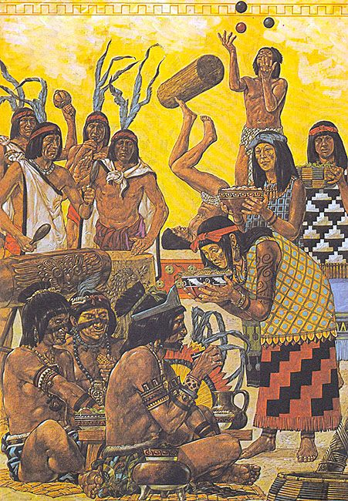
Organización
Social
Pueblo
Comerciantes
Artesanos
Campesinos

Slide 12
Organización
Social
Esclavos
Prisioneros de
la guerra
Vendidos para trabajar
Sino para sacrificar

Slide 13
Tenochtitlán, La capital del imperio.
Después de la caída de Teotihuacán, llego una época de guerras entre diferentes pueblos, sin embargo el pueblo azteca que venia desde el norte de México logro dominar todo el territorio y sometió a los otros pueblos, Para seguir dominando el territorio crearon la ciudad Tenochtitlán.
A partir de la fundación de su ciudad-capital, Tenochtitlán, en el año 1325, los aztecas comenzaron un proceso de rápida expansión, sometiendo a otros pueblos mesoamericanos, llegando a transformar sus dominios en un imperio, el que fue abruptamente interrumpido por la llegada de los conquistadores españoles en 1519.
Estaba construida en un islote en el centro de un gran lago.

Slide 14
Mito de la fundación de Tenochtitlán
Para justificar su posición y dominio, los mexicas apelaron a su mito fundacional. De acuerdo a este, el dios Huitzilopochtli les indicó en donde fundar su capital, a través de una señal: el lugar sería aquel en que se posase sobre un nopal, un águila devorando una serpiente.

Slide 15
Economía

Slide 16
Economía y comercio
La agricultura: era la base de la vida azteca; se basaba en el cultivo de maíz, ají, frijoles , tomate, etc . Con el cacao elaboraron el chocolate y con la fermentación del jugo fabricaron la bebida que hoy se conoce como Pulque. Los aztecas tuvieron probablemente el mayor comercio de maíz de América pero la circulación del grano no operó principalmente en forma de mercado.
Fijarse el pago del tributo(impuestos), gran parte del cual debía entregarse en maíz.

Slide 18
Ciclo de vida de los Aztecas

Slide 19
Religión

Slide 20
Religión
Se caracteriza por ser politeísta, creían en muchos dioses asociados a la naturaleza. Sus divinidades principales fueron:
-Ometecuhtli: es el dios de la dualidad, del hombre y la
mujer, del sol y la luna.
- Huitzilopochtli, dios de la guerra, se le ofrecían sacrificios.
-Quetzaltcoatl: dios del aire que se representa como una serpiente emplumada, era el creador y el benefactor de la humanidad.
-Tezcaliploca: uno de los dioses principales, representaba al dios maligno de la noche y su alimento era el corazón de los hombres. Portaba un espejo, en que se reflejaban los hechos de la humanidad.

Slide 21
Religión: La lucha de dos dioses
Según una antigua leyenda, Quetzalcoatl era un líder bondadoso que apartó a su pueblo de los sacrificios humanos. Era de piel blanca, de larga barba y predicaba el amor y la colaboración. Tezcatlipoca, un sacerdote rival, humilló a Quetzalcoatl haciéndole beber una droga que le hizo perder la cordura por unas horas. Bajo el influjo de droga, Quetzacoatl se puso en ridículo delante de sus súbditos y tuvo que exiliarse. Al salir de la ciudad, Quetzalcoatl juró volver para vengarse y recuperar su ciudad. Los aztecas siempre esperaron que Quetzacoatl regresara entonces cuando Hernán Cortés, llego a conquistarlos, los aztecas creyeron que era Qetzalcoatl que venía a cumplir su promesa de venganza y lo recibieron con oro y fiestas creyendo que el era la serpiente emplumada.

Slide 22
Arte y Cultura

Slide 23
Piedra del sol: Calendario azteca
La Piedra del Sol o piedra de los soles es un disco monolítico con inscripciones alusivas a
la cosmogoníamexica y los cultos solares de los aztecas. Es común e
incorrectamente llamada Calendario
Azteca.
Dentro de este monolito están descritos los movimientos de los astros y algunos ciclos en donde los meses duraban veinte días, los años dieciocho meses y los siglos 52 años, los cuales se renuevan son cíclicos.

Slide 24
En el centro del monolito se encuentra el rostro del dios solar Tonatiuh dentro del glifo "movimiento" , con sus dos manos. Además en cada mano, sus garras apretan un corazón humano, y su lengua está representada como un cuchillo de pedernal o una larga barba representando su sabiduría.

Slide 25
Las cuatro eras: Los 4 soles
En el cuadrado superior derecho se representa el 4 Jaguar, día que, tras 676 años, la primera era acabó al surgir de las entrañas de la tierra, monstruos que devoraron a la gente.
A su izquierda, está 4 Viento que recuerda que tras 364 años, vientos huracanados sacudieron la tierra e hicieron que los que no pereciesen se convirtiesen en monos.
Bajo éste, 4 Lluvia de fuego. Este mundo duró 312 años y los que vivieron en él, perecieron o se
volvieron guajolotes tras una lluvia de fuego.
En el cuadrado inferior derecho se encuentra 4 Agua, antesala de nuestro mundo, que duró 676 años y acabó cuando los que lo habitaron murieron aprisionados por las aguas y se transformaron en peces.

Slide 26
¡Actividad!
La siguiente actividad corresponde a un crucigrama. En el deberán escribir los nombres correctos de la pista que se encuentra abajo. Recordar que cada línea tiene un número. Ese número corresponde a la pista que debes adivinar. ¡Confío que lo superarás con éxito!
Realizaré un ejemplo para que puedan guiarse.
La actividad puede ser traspasada a los cuadernos, para evitar imprimir el material. Colocan su cuaderno en vertical y van contando los cuadritos de cada palaba.

Slide 27
1
T
E
X
C
O
C
O
2
3
4
5
6
7
8
9
10

